Slide 1
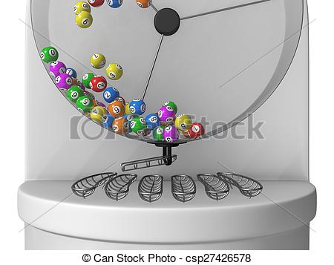


맨처음에 2개의 로또 기계가 보임 왼쪽은 클레이튼 오른쪽은 이더리움 로고/ 글자가 쓰여있는 기계
Klaytn
Ethereum
램프
밑에는뚜껑이 열린 램프가 하나와 램프 임구와 연결된 당첨 번호 표가 있음

Slide 2
1 . 왼쪽 클레이튼 기계에 로또 구매 마감 시간 표시
2 . 게임 시작 시간 표시
15 min 30 sec
시간 다 되면 Game Start 문구 표시
before game start
Game Start

Slide 3
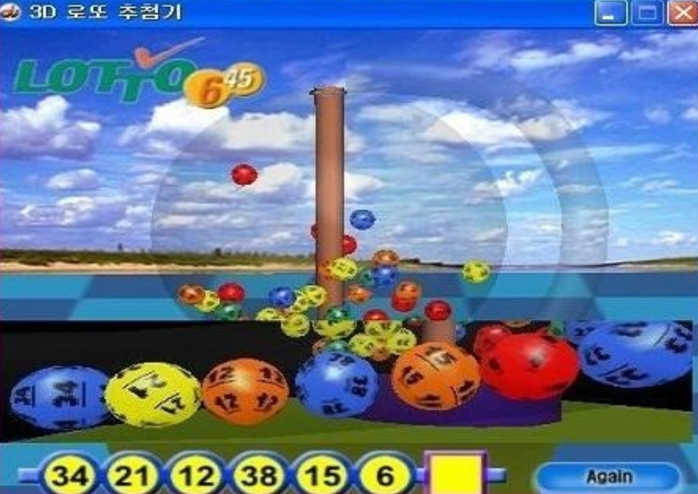
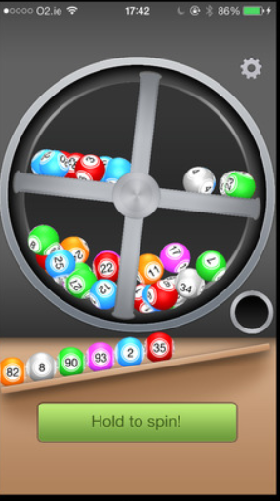
3.
1
2
10
블록모양 1개 = 실제 채굴되는 클레이튼 블록 (약 1초에 1개씩 나올예정)
위 예시 이미지와 같이 블록모양 10개가 순서대로 나오며 각 블록을 클릭할 시 정보 값이 나옴

Slide 4
4 . 결과 표시 (2개)
10번 블록이 확대되면서 블록 내부가 표시
Klaytn Block Hash
0xdf3215erawffa
Klaytn Block TimeStamp
클레이튼 스코프 링크 걸어둠 (이더스캔과 같이)
19hr 32min 32 sec
Klaytn scope link
“게임 종료 후 10번째 클레이튼 블록(게임 종료 트랜잭션 confirm)의 해시값”
“클레이튼 블록 시작 시간”
10 번 블록이 왼쪽 기계에서 내려와서 램프 안으로 들어감

Slide 5
6. 왼쪽 기계에서 추첨이 끝난 후 오른쪽 기계로 화면이 이동
Klaytn Block TimeStamp
19hr 32min 32 sec
10 min 00 sec
10분동안 카운트 다운 시작
(표시시간은 클레이튼 블록 타임스탬프 +10분)
Ethereum

Slide 6
7.이더리움 블록 2개가 나옴
Ethereum
ETH Block
ETH Block

Slide 7
8.결과표시
Ethereum
ETH Block
ETH Block
ETH Block Hash
0xdf3215erawffa
ETH Block TimeStamp
19hr 32min 32 sec
2개의 블록이 확대 되면서 밑의 램프로 들어감 들어간후 램프 뚜껑 닫힘
Ether scan link

Slide 8

8. 램프에 3개의 블록이 들어오게 되며 계산 실행하여 하나의 번호로 나옴
하나의 번호로 생성
Klaytn Block hash
램프 안
0x3549ab49c3524
ETH Block Hash
0x35584b49c33686
ETH Block Hash
Xor 연산 실행
0x893723454a243c

Slide 9
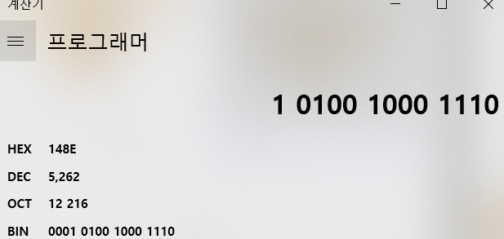
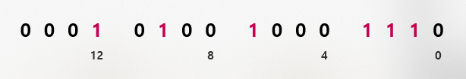

9. 1 하나하나가 로또 번호로 바뀌면서 번호 5~6개 가 나옴 또는 램프 자체에서 번호 하나하나씩 나오게 함
하나의 번호로 생성

Slide 10
10. 로또 번호 밑에 블록 3개의 정보값 표시
Klaytn Block Hash
ETH Block Hash
ETH Block Hash
0xdf3215erawffa
0xdf3215erawffa
0xdf3215erawffa
Klaytn Block TimeStamp
ETH Block TimeStamp
ETH Block TimeStamp
19hr 32min 32 sec
19hr 32min 32 sec
19hr 32min 32 sec
Klaytn scope link
Ether scan link
Ether scan link

Slide 11
새로 게임이 시작될 경우초기 화면으로 돌아옴
Klaytn
Ethereum
램프

Slide 12
로또 참여 마감
Klaytn Block Number K
“순서도”
Klaytn Block Number =K+10
no
N+10 번째 블록 생성 대기
yes
K+10 시점의 Timestamp = T,
T 시점+ 10분의 eth block Number = N
Klaytn Block hash
N-1 번 eth 블록의 Hash
N+1 번 eth 블록의 Hash
XOR 연산 및 SHA3함수로 랜덤 생성
당첨번호 도출

